Slide 1
Администрация Камышевского сельского поселения Зимовниковского района
Проект Бюджета Камышевского
сельского поселения
Зимовниковского района
на 2025 год
и плановый период 2026-2027 гг.

Slide 2
Администрация Камышевского сельского поселения Зимовниковского района
Основа формирования бюджета Камышевского сельского поселения Зимовниковского района на 2025 год и плановый период 2026 и 2027 годов
Прогноз социально-экономического развития Камышевского сельского поселения Зимовниковского района
на 2025-2027 годы
(Распоряжение Администрации Камышевского сельского поселения
от 13.09.2024 № 42/1)
Основные направления бюджетной и налоговой политики Камышевского сельского поселения Зимовниковского района на 2025-2027 годы
(Постановление Администрации Камышевского сельского поселения
от 29.10.2024 № 124)
Муниципальные программы
Камышевского сельского поселения
Областной закон «Об областном бюджете на 2025 год и плановый период 2026 и 2027 годов)

Slide 3
Администрация Камышевского сельского поселения Зимовниковского района
Бюджет на 2025 год и на плановый период 2026 и 2027 годов
Основные приоритеты бюджетной политики
Наращивание темпов экономического роста
Повышение качества жизни населения
Пути реализации
Обеспечение наполняемости местного бюджета собственными доходами
Эффективное управление доходами
Эффективность и приоритизация бюджетных расходов
Сбалансированность местных расходов

Slide 4
Администрация Камышевского сельского поселения Зимовниковского района
Основные характеристики местного бюджета
на 2025-2027 годы
Показатель
Проект на
2025 год
Проект на
2026 год
Проект на
2027 год
I. Доходы, всего
16 685,6
16 468,9
16 412,5
Безвозмездные поступления из федерального бюджета
634,8
191,7
0,2
II. Расходы, всего
16 685,6
16 468,9
19 412,5
III. Дефицит, профицит
0,0
0,0
0,0

Slide 5
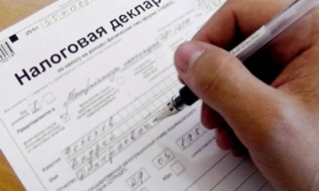
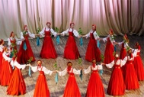
Администрация Камышевского сельского поселения Зимовниковского района
Основные параметры местного бюджета на 2025 год
Доходы бюджета: 16 685,6 тыс. рублей
Расходы бюджета: 16 685,6 тыс. рублей
Налог на доходы
физических лиц: 1 731,1
Социальная политика: 97,7
Национальная экономика: 50,0
Финансовая помощь
из областного
Бюджета: 459,2
Жилищно-коммунальное
хозяйство: 602,0
Национальная оборона : 175,4
Налоги на
совокупный
доход: 5 374,5
Культура: 5 861,5
иные доходы-9 120,8
Иные расходы: 9 899,0

Slide 6
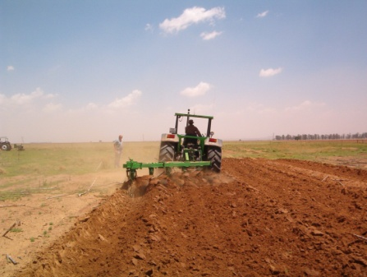
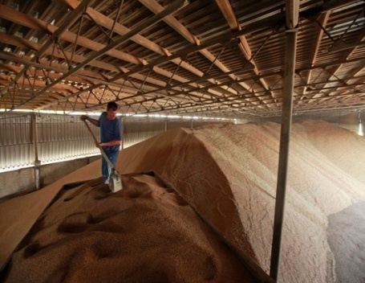
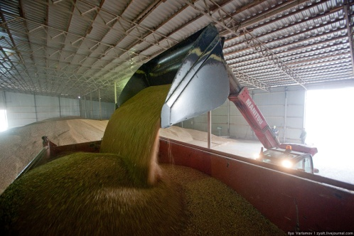
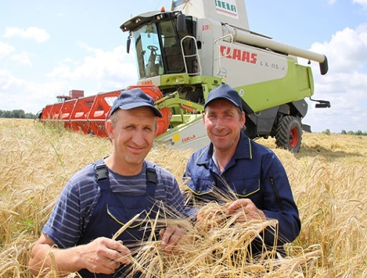
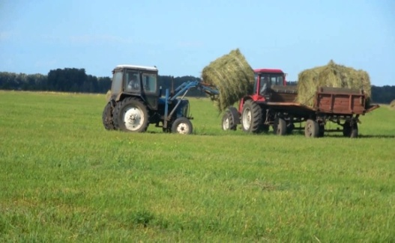
Администрация Камышевского сельского поселения Зимовниковского района
Крупнейшие налогоплательщики
Камышевского сельского поселения
ООО «Целинный»
ООО «Буденновский»

Slide 7
Администрация Камышевского сельского поселения Зимовниковского района

Slide 8
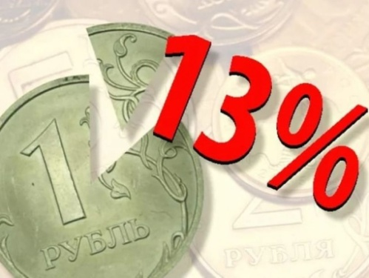
Администрация Камышевского сельского поселения Зимовниковского района
Динамика поступлений налога на доходы физических лиц в
бюджет Камышевского сельского поселения Зимовниковского района

Slide 9
Администрация Камышевского сельского поселения Зимовниковского района
Динамика поступлений налогов на совокупный доход

Slide 10
Безвозмездные поступления из областного бюджета (тыс. рублей)
Администрация Камышевского сельского поселения Зимовниковского района
наименование |  | 2025 год | 2026 год | 2027 год
всего |  | 634,8 | 191,7 | 0,2
в том числе
Дотации |  | 459,2 | 0,0 | 0,0
Субвенции |  | 175,6 | 191,7 | 0,2
Иные межбюджетные трансферты |  | 0,0 | 0,0 | 0,0

Slide 11
Администрация Камышевского сельского поселения Зимовниковского района
Структура расходов по разделам бюджетной классификации (%)
2026 год
2025 год
2024 год

Slide 12
Администрация Камышевского сельского поселения Зимовниковского района
Расходы местного бюджета Камышевского сельского поселения Зимовниковского района в 2025
году

Slide 13
Администрация Камышевского сельского поселения Зимовниковского района
Программно-целевой метод планирования
бюджетных расходов
В 2025 году 95,0 % от объёма бюджетных ассигнований в Камышевском сельском поселении направлено на реализацию муниципальных программ

Slide 14
Доля муниципальных программ в общем объёме расходов, запланированных на реализацию муниципальных программ Камышевского сельского поселения в 2025 году
Управление муниципальными финансами и создание условий для эффективного управления муниципальными финансами 9125,4 тыс. руб. (54,7 %)
Обеспечение качественными жилищно-коммунальными услугами населения
602,0 тыс.руб. (3,6 %)
Экономическое развитие и инновационная экономика
1,0 тыс.руб. (0,01%)
Обеспечение общественного порядка и противодействие преступности
1,0 тыс.руб. (0,01%)
Энергоэффективность и развитие энергетики
300,0 тыс.руб. (0,6%)
Муниципальная политика
241,9 тыс. руб. (1,4 %)
Защита населения и территории от чрезвычайных ситуаций, обеспечение пожарной безопасности
11,9 тыс.руб. (0,07%)
Развитие культуры в Камышевском сельском поселении
5861,5 тыс.руб. (35,1%)

Slide 15
Администрация Камышевского сельского поселения Зимовниковского района
Расходы бюджета Камышевского сельского поселения Зимовниковского района, формируемые в рамках муниципальных программ Камышевского сельского поселения, и непрограммные расходы
2025 год
2026 год
2027 год
95,0 %
89,6 %
90,9 %
15 844,7
Тыс.руб.
14 750,1
Тыс.руб.
14 926,3
Тыс.руб.
840,9
Тыс.руб.
1 718,8
Тыс.руб.
1 486,2
Тыс.руб.
расходы бюджета Камышевского сельского поселения
Зимовниковского района, формируемые в рамках муниципальных программ Зимовниковского района
- непрограммные расходы бюджета Камышевского сельского поселения Зимовниковского района

Slide 16
Администрация Камышевского сельского поселения Зимовниковского района
Расходы бюджета предусмотрены на основе проектов планов закупок муниципальных заказчиков в рамках реализации Федерального закона от 05.04.2013 №44-ФЗ
Формирование Заказчиком проекта плана закупок
Утверждение плана финансово-хозяйственной деятельности
Согласование плана закупок с Учредителем (ГРБС)
Согласование проекта плана закупок с Учредителем (ГРБС)
Доведение лимитов бюджетных обязательств до ГРБС
Согласование плана закупок
Отражение финансовых показателей в бюджетных заявках с учетом обоснований бюджетных ассигнований закупок
Контроль плана закупок на соответствие финансовому обеспечению
Утверждение плана закупок

Slide 17
Администрация Камышевского сельского поселения Зимовниковского района
Спасибо за внимание!

